Slide 1
Op1 Minä opiskelijana
Toimiva ja oppiva opiskelija (OP1)
Syksy 2024
Eveliina Ojala

Slide 2
OP1 MINÄ OPISKELIJANA
Opintojakson tavoitteena tutustua lukio-opintojen rakenteeseen sekä siihen, millä tavoin opinnot rakentavat pohjaa jatko-opinnoille.
Kahden aineen yhdistelmä (LI1OP1).

Slide 3
Opinto-ohjaus lukiossa
Kaksi pakollista opintojaksoa OP1 ”Minä opiskelijana” ja OP2 ”Jatko-opinnot, työelämä ja tulevaisuus”
OP1-opintojakso, jolle osallistut parhaillaan, toteutuu ensimmäisen opiskeluvuotesi 1. ja 6. periodeissa
Huolehdi että olet aina paikalla! Tunneilla käsitellään sinun opinnoissa etenemisesi kannalta tärkeitä asioita.
2. ja 3. vuoden aikana opotunnit ovat pääsääntöisesti koko ikäluokalle
Läsnäolomerkinnät wilmaan tai kuittaus osallistumisesta omalla allekirjoituksella
Oppimisympäristönä käytämme Opopassia

Slide 4
Opo/liikuntapalkin aikataulu

Slide 5
Tutustutaan toisiimme: janatyöskentelyä
Ota itsellesi pari tai jutelkaa kolmestaan:
Mikä lukion aloituksessa on yllättänyt positiivisesti?
Miettikää yhdessä jokin epäselvä asia, johon kaipaisitte opolta vastausta
Asettukaa janaan koulumatkan pituuden mukaan
Oman ikänne mukaan

Slide 6
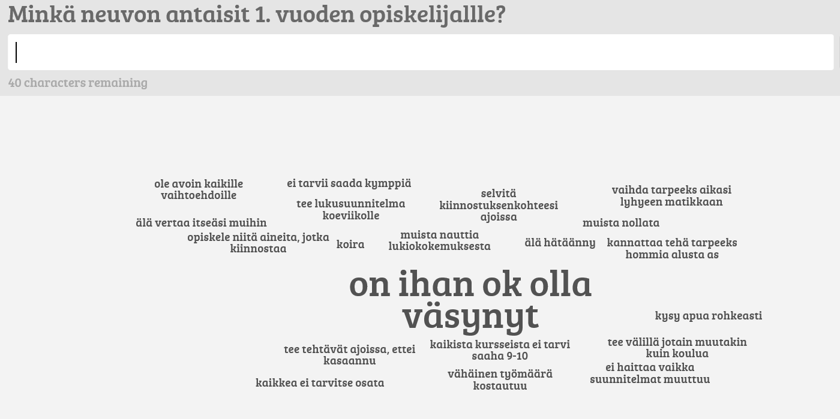

Slide 7
Ota kännykkä esille ja vastaa seuraavaan kysymykseen:
answergarden.ch/4152039

Slide 8
Kolmoistutkinto (POKE, Gradia)
Kolmoistutkinto on vaihtoehto lukioon hakeutuvalle. Kolmoistutkinnossa opiskellaan lukion oppimäärä, ylioppilastutkinto sekä ammatillinen perustutkinto. Opiskeluaika on noin neljä vuotta oman henkilökohtaisen opiskelusuunnitelman mukaan.
Gradia Jyväskylässä kolmoistutkinnon syyslukukauden hakuaika seuraaviin ammatillisiin perustutkintoihin on 15.-29.8.2024
Elintarvikealan perustutkinto
Matkailualan perustutkinto
Musiikkialan perustutkinto (pääsy- ja soveltuvuuskoe)
Ravintola- ja catering-alan perustutkinto
Sosiaali- ja terveysalan perustutkinto, lähihoitaja (pääsy- ja soveltuvuuskoe)
Sähkö- ja automaatioalan perustutkinto
Tekstiili- ja muotialan perustutkinto
Tieto- ja viestintätekniikan perustutkinto
Lisätietoa Gradian verkkosivulta https://www.gradia.fi/oppimaan/kolmoistutkinto
Pääsykokeellisiin tutkintoihin hakuaika oli viime keväänä. Sosiaali- ja terveysalaan voi hakea vielä syksyllä.

Slide 9
Tutustutaan opinto-oppaaseen
Mikä on tuntikiertokaavio?
Poissaolokäytänteet
Mitä tarkoittaa arviointiviikko?
Minne saan todistuksen?
Mitä tarkoittaa opintopiste? 14 tuntia 15 min + omatoiminen työ
Paljonko paljon opintopisteitä täytyy opiskella? 150 opintopistettä
(1 kurssi ~ 2 opintopistettä)
Mitä jos lukujärjestyksiin täytyy tehdä muutoksia?

Slide 10
Tutustutaan lisää: asetutaan piiriin
Jokainen kertoo jonkin lempipuuhansa tai harrastuksensa ja ottaa samalla askeleen kohti piirin keskustaa
Ota askel piirin keskustaa kohti, jos pidät samanlaisista asioista kuin kertoja

